Slide 1

Charita Beroun
„Pomáháme tam, kde lidem síly docházejí.“

Slide 2
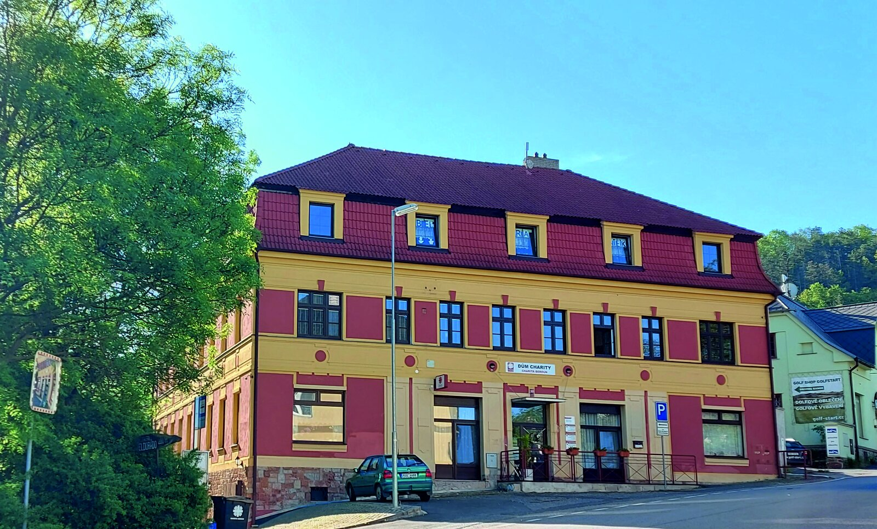
Charita Beroun vývoj organizace
Charita Beroun byla založena jako samostatná právnická osoba v roce 1993 pod názvem Farní charita Beroun pod vedením Judr. Jany Civínové. Jako priority pro své sociální projekty si zvolila tři základní oblasti pomoci zaměřené na oblast bezdomovectví, seniory a rodiny s dětmi. Sociální služby zaměřené na tyto cílové skupiny se během času různě vyvíjejí. Největší rozvoj zaznamenala kolem roku 2011, kdy provozovala 12 sociálních služeb a k tomu další aktivity jako např. Charity Šop a šicí dílnu.
V této době získala do pronájmu dům, kde dosud sídlí vedení organizace a některé sociální služby.

Slide 3
Charita Beroun dnes
V současné době Charita Beroun:
provozuje 8 sociálních služeb, 2 dětské skupiny, obchody Dobré vůle, šicí dílnu a sociální ubytování pro matky s dětmi,
působí v okrese Beroun, který obsahuje ORP Beroun a ORP Hořovice.
Zásadní změny:
na konci roku 2023 uzavření služby Azylové domy a noclehárny z finančních důvodů.
navýšení kapacity SAS pro rodiny s dětmi.
Od října letošního roku bude opět otevřena služba noclehárna a to především za finanční podpory města Beroun. Zároveň doufáme, že od roku 2025 bude služba opět zařazena do sítě sociálních služeb Středočeského kraje.

Slide 4
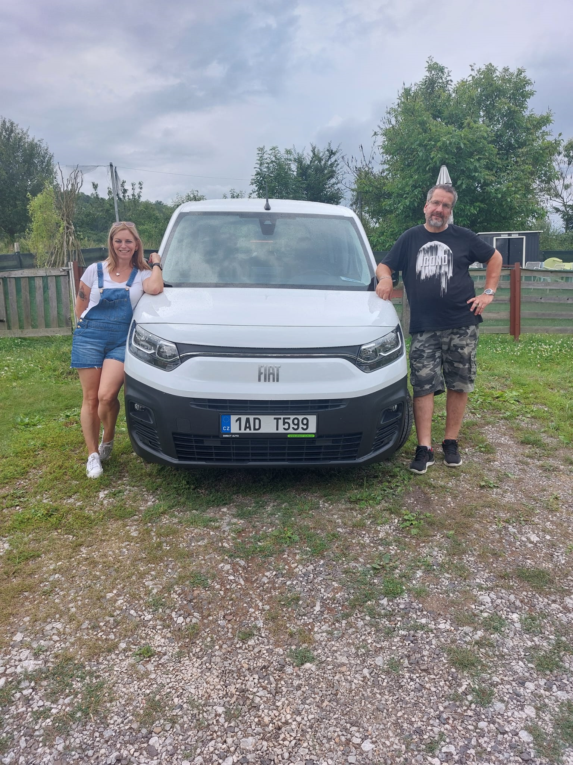
Charita Beroun služby pro osoby bez přístřeší
Terénní program pro osoby bez přístřeší
Denní centra pro osoby bez přístřeší – Beroun, Hořovice
Noclehárna – znovu otevření
Azylový dům
Sociální rehabilitace

Slide 5
Bezdomovectví
Tři kazuistiky kde se odráží:
Dosavadní styl života konkrétního člověka
Poskytování sociálních služeb
Pomoc, role, komunity, obce

Slide 6
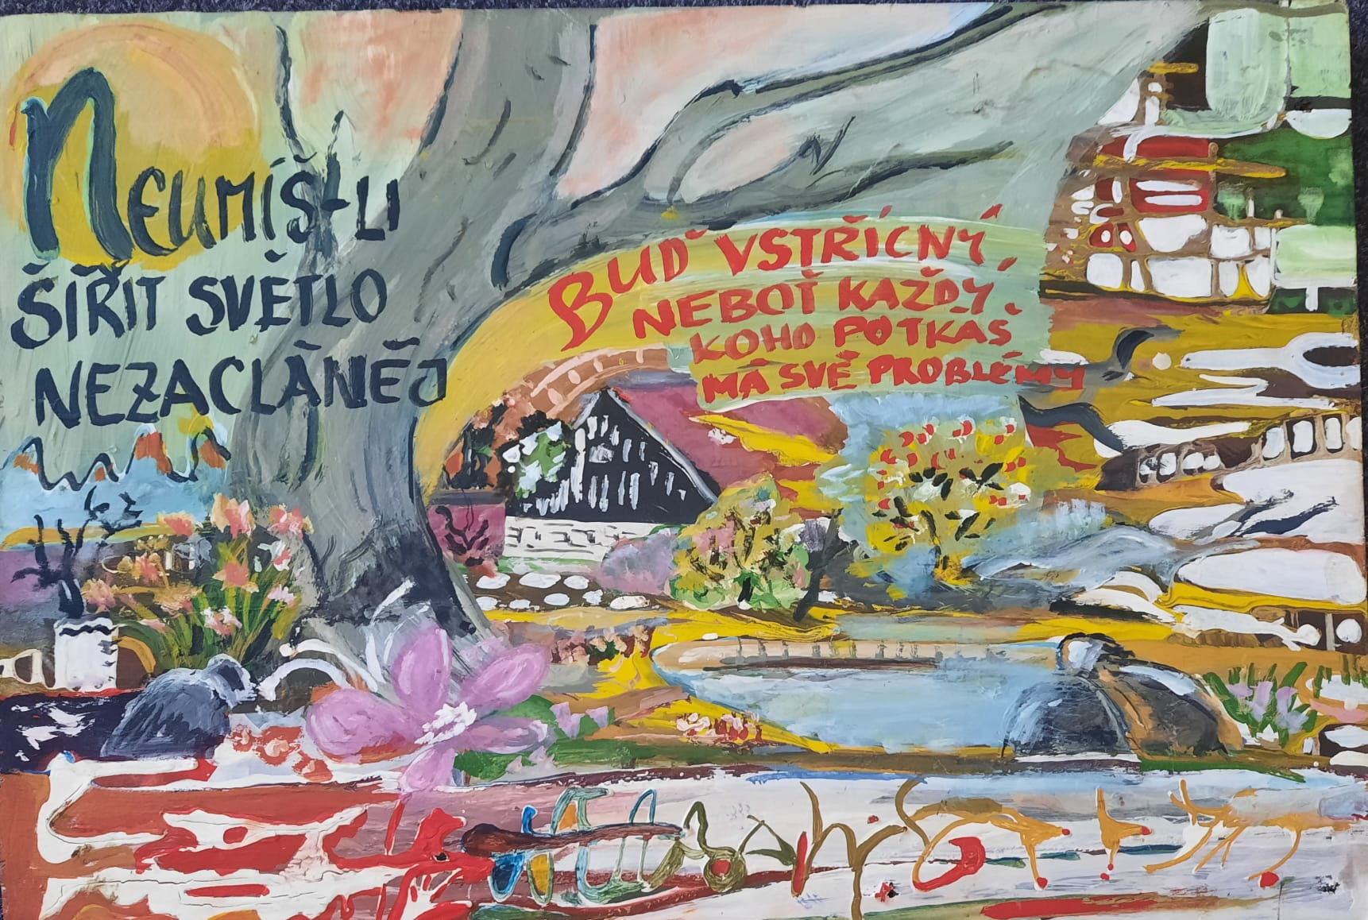
1. Kazuistika pan Jiří
Obec Tetín – ORP Beroun, 900 obyvatel
Jiří – 76 let, starobní důchodce, v obci žije od roku 2017, nemá zde trvalé bydliště. Vystudoval uměleckou průmyslovou školu. V oboru, který vystudoval, se řadu let úspěšně živil. Pracoval v sádrovně, kde maloval motivy na porcelán. Záliba v malování mu zůstala dodnes. Byl 2 krát ženat a z těchto vztahů má 4 dcery, s kterými udržuje minimální kontakt. Pobírá starobní důchod ve výši 8 000,-Kč. Téměř celý život trempoval a má rád přírodu. V minulém roce se několikrát pokusil spáchat sebevraždu.

Slide 7
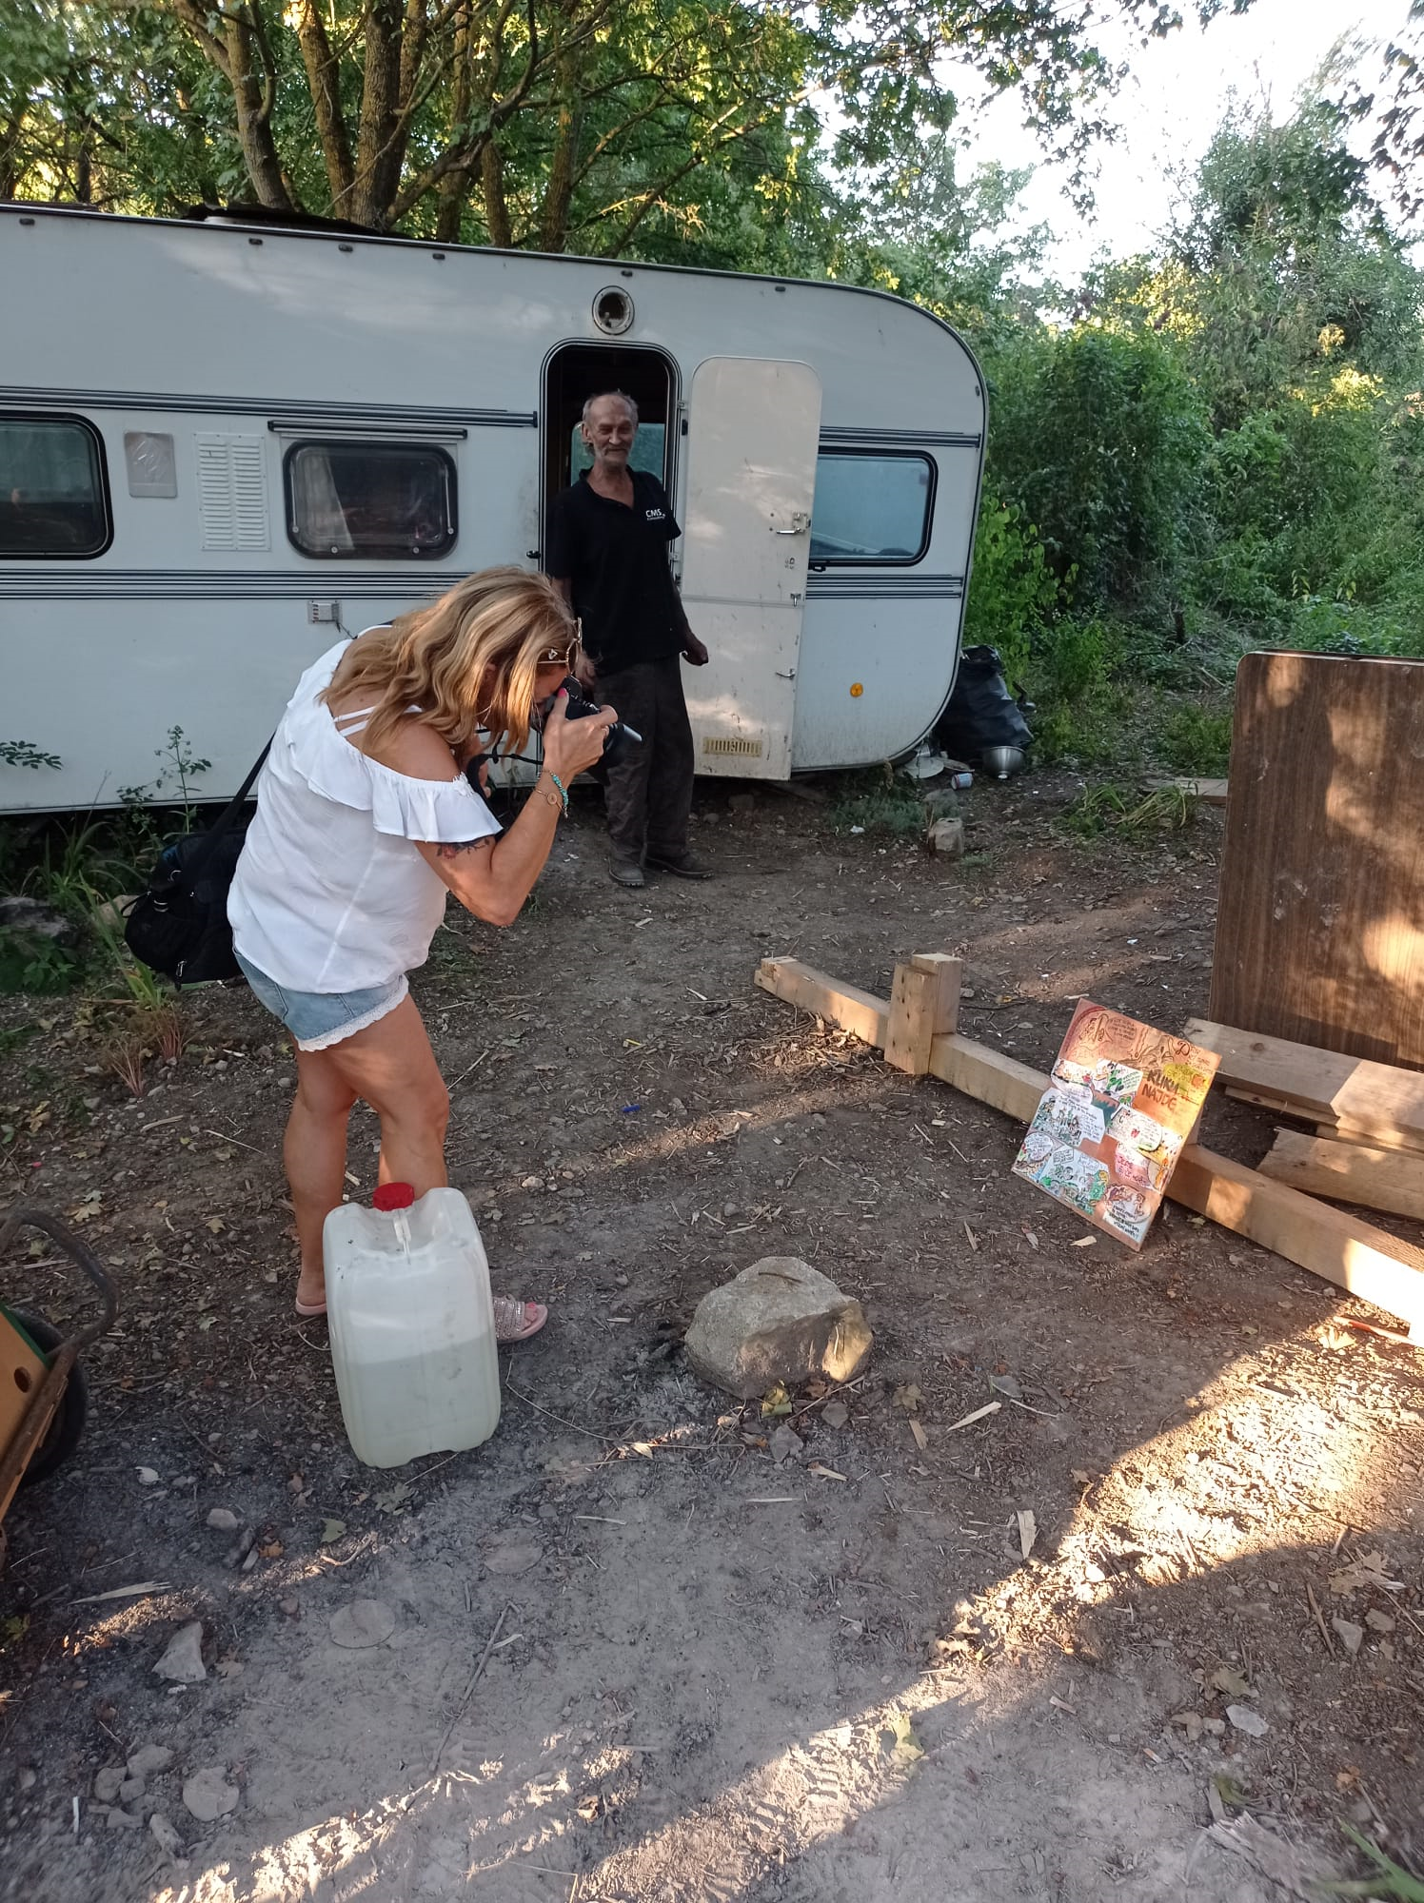
Spolupráce s terénními pracovníky – několikaletá spolupráce. Pravidelné návštěvy spojené s potravinovou a materiální pomocí. Pomoc s vyřizováním nových osobních dokumentů. Nabídka doprovodů k lékaři, nabídka různých variant ubytování či bydlení.
Pomoc komunity – možnost různých brigád, možnost osobní hygieny, společenský kontakt.
Podpora obce – možnost bydlení na pozemku obce, karavan.

Slide 8
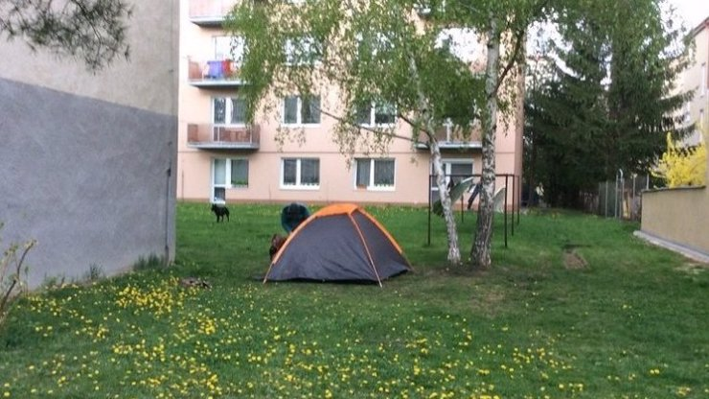
2. Kazuistika pan Pavel
Obec Komárov – ORP Hořovice, 2 400 obyvatel
Pavel – cca 52 let, pobírá invalidní důchod 10 000,-Kč, v obci žije celý život vyjma několikaletého výkonu trestu odnětí svobody. Během svého života byl 3 krát ženat a z těchto vztahů má 7 dětí. Naposledy žil se svojí manželkou a 3 dětmi. Bohužel mu manželka zemřela a časem přišel i o děti, které byly umístěné do dětského domova. Obec ho po celou dobu podporovala, byt v kterém žil, byl obecní. Vzhledem k tomu, že nebyl schopen byt platit, z důvodu závislosti na alkoholu, o byt přišel. Následně se přestěhoval ke svému bratrovi kde nastaly neshody a bratr pana Pavla vyhodil. Klient svoji situaci řešil tím, že si postavil stan v obci uprostřed sídliště.
Ilustrační foto

Slide 9
Sociální služby
Denní centrum v Hořovicích
první služba, kterou pan Pavel využil, přišel se zakázkou pomoci při hledání ubytování na ubytovně a práce nejlépe na chráněném místě.
Terénní program pro osoby bez přístřeší
osloven obcí Komárov ve chvíli, kdy se pan Pavel ubytoval ve stanu na sídlišti.
Sociální rehabilitace
po ubytování na ubytovně využívá službu sociální rehabilitace.

Slide 10
Role komunity – komunita tlačí na obec, aby panu Pavlovi pomohla.
Podpora obce – zaplacení kauce a první platby na ubytovně.

Slide 11
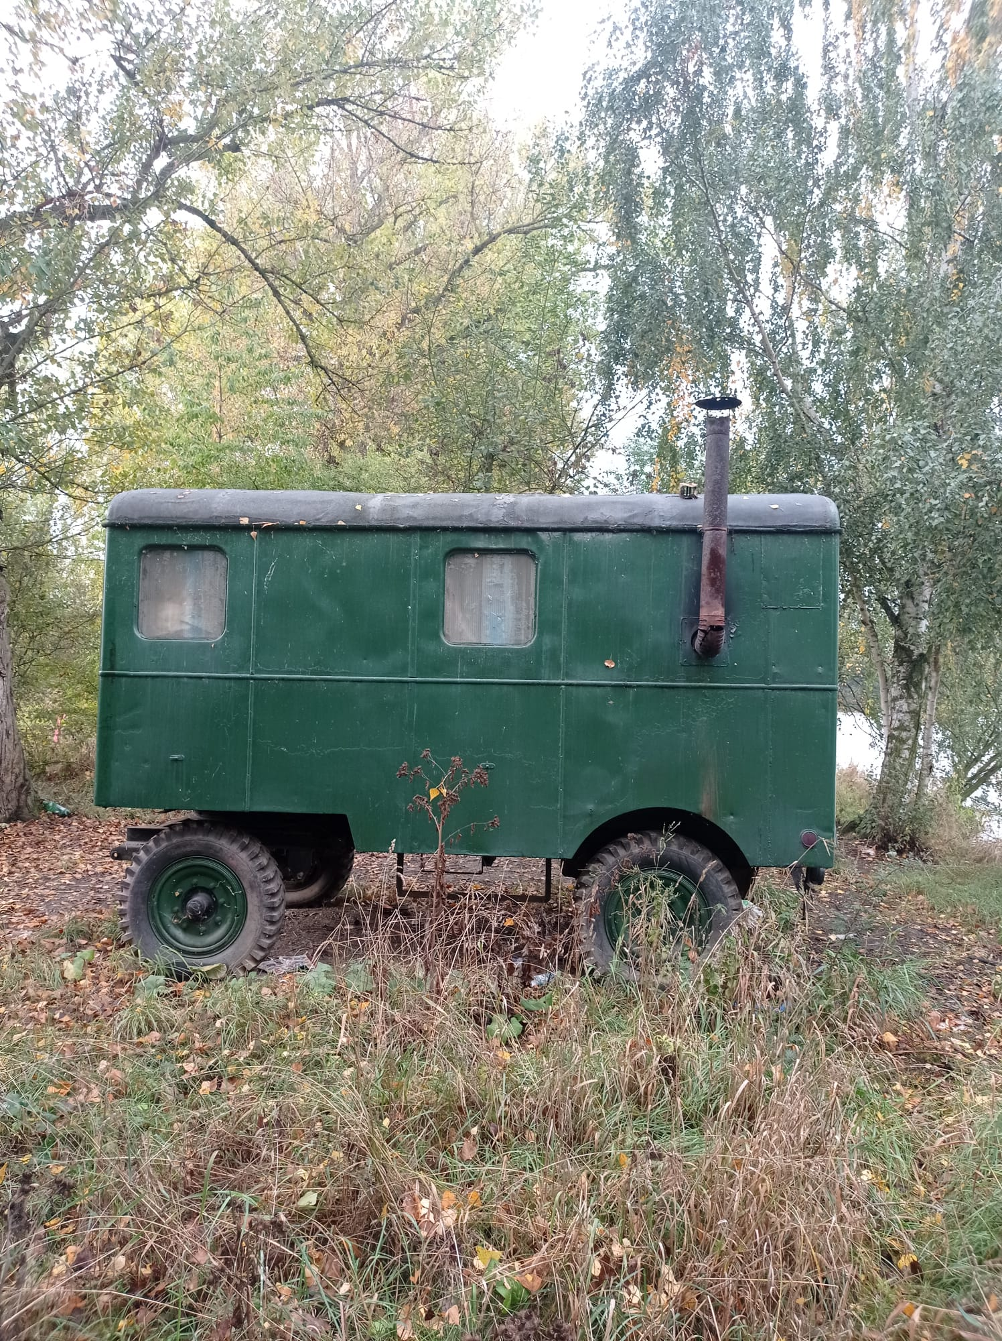
3. Kazuistika pan Áda
Obec Žebrák – ORP Hořovice, 2 400 obyvatel
Áda – 64 let, starobní důchodce, důchod ve výši 11 000,-Kč, trvale žil v obci celý život. Byl vyučen zedníkem a tuto práci vykonával celý život, V obci pomáhal se stavbou domů a jejich opravami. Bydlel se svojí matkou, o kterou se staral a všude ji doprovázel. Po smrti jeho matky se uživatel hodně psychicky zhoršil a jeho život se začal ubírat jiným směrem. O dům v kterém žil se svojí matkou přišel. Následně mu obec poskytla malou dřevěnou chatku u rybníka, kde byl spokojený. Následkem špatné manipulace s ohněm tato chatka shořela. Obec se v této situaci k panu Ádovi nepostavila zády a u tohoto rybníka mu nechala dovést starší vojenskou maringotku.
Od roku 2023 se začíná léčit s onkologickým onemocněním. Již jen paliativní péče. V letošním roce zemřel.

Slide 12
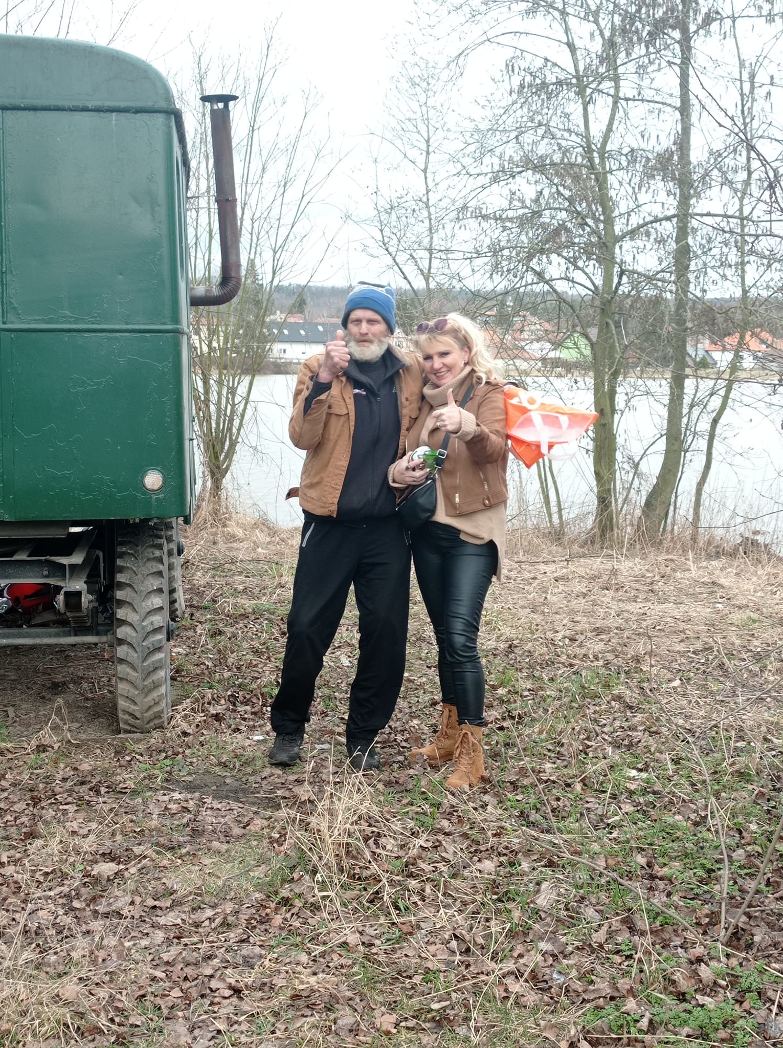
Spolupráce s terénními pracovníky – dlouholetá spolupráce. Pravidelné kontakty spojené s potravinovou a materiální pomocí, společenský kontakt, podpora v krizových situacích (vyhoření). Jednání se zdravotnickými zařízeními.
Podpora obce – zajištění náhradního bydlení (chatka, maringotka, sociální byt). Vystavení parte po úmrtí.
Vzájemná spolupráce mezi obcí a terénním programem.

Slide 13
Děkujeme.
Mgr. Soňa Křikavová
Mgr. Žaneta Petáková

